Slide 1
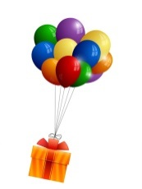
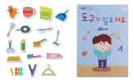
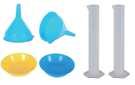
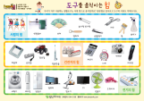
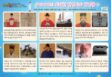
더욱 풍성한 수업을 만들어요 – 각 연령별 교구 연계 활동
생활도구 – 생활도구
1단계
2단계
3단계
A. 11호 줄줄이 이야기 만들기(애니메이션)
B. 11호 도구가 필요해요(애니메이션)
C. 11호 똬리가 필요해요
D. 11호 편리한 깔때기
E. 11호 누가 발명했을까?
F. 11호 몸으로 표현해요(애니메이션)
G. 11호 무엇을 닮았을까?(애니메이션)
활동 1 : A + B + F
‘도구가 필요해요’활동을 하며 상황에 따라 필요한 도구를 구분할 수 있습니다. ‘줄줄이 이야기 만들기’활동을 통해 도구의 이름과 쓰임새를 알고, 적절한 언어로 표현할 수 있습니다. ‘몸으로 표현해요’교구를 가지고 우리 주변에서 쉽게 볼 수 있는 다양한 도구를 신체를 사용하여 표현해 보고, 수수께끼 게임을 해봅니다.
+
+
활동 2 : C + D + E
‘편리한 깔때기’를 통해 물을 흘리지 않고 쉽게 따를 수 있는 도구가 있음을 압니다. 제공된 대야에 물을 채우고 ‘똬리가 필요해요’의 똬리에 올리고 물을 흘리지 않고 달리기를 해보며 똬리의 쓰임새를 익힐 수 있습니다. ‘누가 발명했을까?’와 ‘무엇을 닮았을까?’의 책을 보며 다양한 발명품의 이름과 용도, 발명의 과정 등을 알아봅니다.
실물 교구와 책을 통해, 간단해 보이지만 우리 생활에 많은 도움을 주는 발명품과 도구들이 있는 것을 알 수 있습니다.
+
+
☞ 관련 제시자료 및 제시자료 동영상
3호 1단계 내 몸을 지키는 도구 | 11호 1단계 도구를 움직이는 힘(동영상) | 11호 2단계 점점 편리해져요(동영상) | 11호 2단계 자연의 원리에서 찾은 발명품(동영상) | 11호 3단계 세계 여러 나라의 발명가(동영상) | 11호 3단계 더하기 발명 | 11호 3단계 이렇게 달라졌어요(동영상) | 11호 3단계 우리나라의 위대한 발명가와 발명품(동영상)

Slide 2
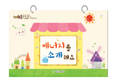
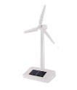
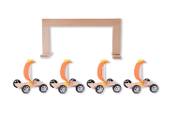
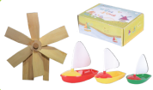
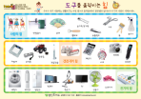
더욱 풍성한 수업을 만들어요 – 각 연령별 교구 연계 활동
생활도구 – 에너지
1단계
2단계
A. 11호 에너지를 소개해요(애니메이션)
B. 11호 하나만 꺼주세요
C. 9호 바람을 만들어요
D. 9호 바람으로 경주해요
E. 11호 바람으로 움직여요
F. 11호 누구를 찾아왔니?(애니메이션)
활동 1 : A + B + C + F
+
+
‘에너지를 소개해요’와 ‘누구를 찾아왔니?’에너지 책을 읽고 에너지의 종류 및 각각의 에너지가 만들어지는 원리와 사용되는 곳에 대해서 알아봅니다. ‘바람을 만들어요’교구를 햇빛이 잘 들어오는 곳에 놓아두고 태양에너지가 바람을 만드는 과정을 관찰합니다. ‘하나만 꺼주세요’게임을 하면서 에너지의 소중함을 깨닫고, 에너지를 아껴 쓰는 습관을 익히도록 합니다. ‘누구를 찾아왔니?’활동을 통해 책에서 배운 에너지의 종류를 즐겁게 익히도록 합니다.
+
활동 2 : D + E
+
‘바람으로 경주해요’와 ‘바람으로 움직여요’교구로 원아가 직접 바람에너지를 만들고 관찰해 봅니다. 바람에너지가 물건을 움직이게 하는 원리를 바람 자동차 경주로 재미있게 배울 수 있습니다. 또한 입으로 불거나 손으로 부채질을 하거나 드라이어의 바람을 이용하는 등 다양한 형태로 바람에너지를 만들 수 있음을 알 수 있습니다.
☞ 관련 제시자료 및 제시자료 동영상
11호 1단계 도구를 움직이는 힘(동영상)

